Slide 1
HTML

Slide 2
HTML
HYPER
  Hyper=links, hypertekt= tekst man kan springe i
TEXT
  tekstbaseret
MARKUP
  At mærke op. Formattere tekst
LANGUAGE
  En standard, en måde at gøre ting på.
HTML er IKKE et programmeringssprog – men et formatteringssprog.

Slide 3
At mærke op, at markere
Ekspert om valg-trussel: 'Vi er en slikbutik for hackere’
  Sandsynligt, at Rusland vil forsøge at blande sig i det amerikanske valg, vurderer en ekspert.
7.sept 2024 kl 18.06
AF PETER BOIER
    Regeringen lægger op til at tilføre PET 43 mio. kroner årligt de næste fire år for at forebygge og forsvare sig mod, at fremmede statsmagter blander sig i danske politiske processer - eksempelvis et folketingsvalg.
    Og det er ikke helt tosset, mener Andre Ken Jakobsson fra Center for Militære Studier på Københavns Universitet.
    - Det er en rigtig god idé og meget tiltrængt. Det virker som om, at en del andre lande hidtil har taget denne trussel mere alvorligt end Danmark har, fortæller han. Jakobsson er post.doc og forsker specifikt i såkaldte hybridkonflikter, der dækker over informationskrig og cyberangreb.
Overskrift
Underoverskrift
Dato
Forfatter
Brødtekst

Slide 4
Internettet – historie
Opfundet først som militær netværk (Arpanettet) som militærstrategi (sprede information på mange computere frem for på en central computer)Senere kom forskningsinstitutioner inden for militærindustrien og efterretningsvæsen med og senere almindelige universiteter I USA. (1969-1977)
I 1981 var 213 universitetscomputere bundet sammen, I 1991 var tallet 300.000.
Internet Protokoller: http, https, ftp, ftps, email, Gopher, Finger, o.a.
WWW-consortium (W3C): 1994 – Tim Berners-Lee (M.I.T.)
HTML: (CERN) sikrer filernes frie bevægelighed på tværs af operativsystemer – bare der var en fortolker (=browser)

Slide 5
CLIENT-SERVER ARKITEKTUR
Server: ”leverandør”
  Filerne ligger på en server, dvs en stor kraftig computer der altid er tændt som er forbundet til netværket.
  Alle filerne får adresser
  (fx http://www.viborgkatedralskole.dk/digte/mitdigt.html)
Client: ”kunde” (klient)
  Læser filerne ved at skrive adressen i en browser. (fx Chrome, Explorer, Edge, Safari og andre)
  Browsere fortolker filen. Dvs det er lokalt hos klienten det ”bestemmes” hvordan siden vises/ser ud

Slide 6
Eksempel – en helt tom side!
<!DOCTYPE html>
<html>
<head>
  <title></title>
  </head>
<body>
<h1></h1>
<p></p>
</body>
</html>

Slide 7
Eksempel – en næsten tom side..
<!DOCTYPE html>
<html>
<head>
  <title>Hej Verden</title>
  </head>
<body>
<h1>Her er min overskrift</h1>
<p>Her står noget vigtigt</p>
</body>
</html>

Slide 8
HTML manden
(antenne) deklaration
HTML5 deklaration
HTML root-element
  Header (vises ikke)
  Body (sidens elementer)
header
body

Slide 9
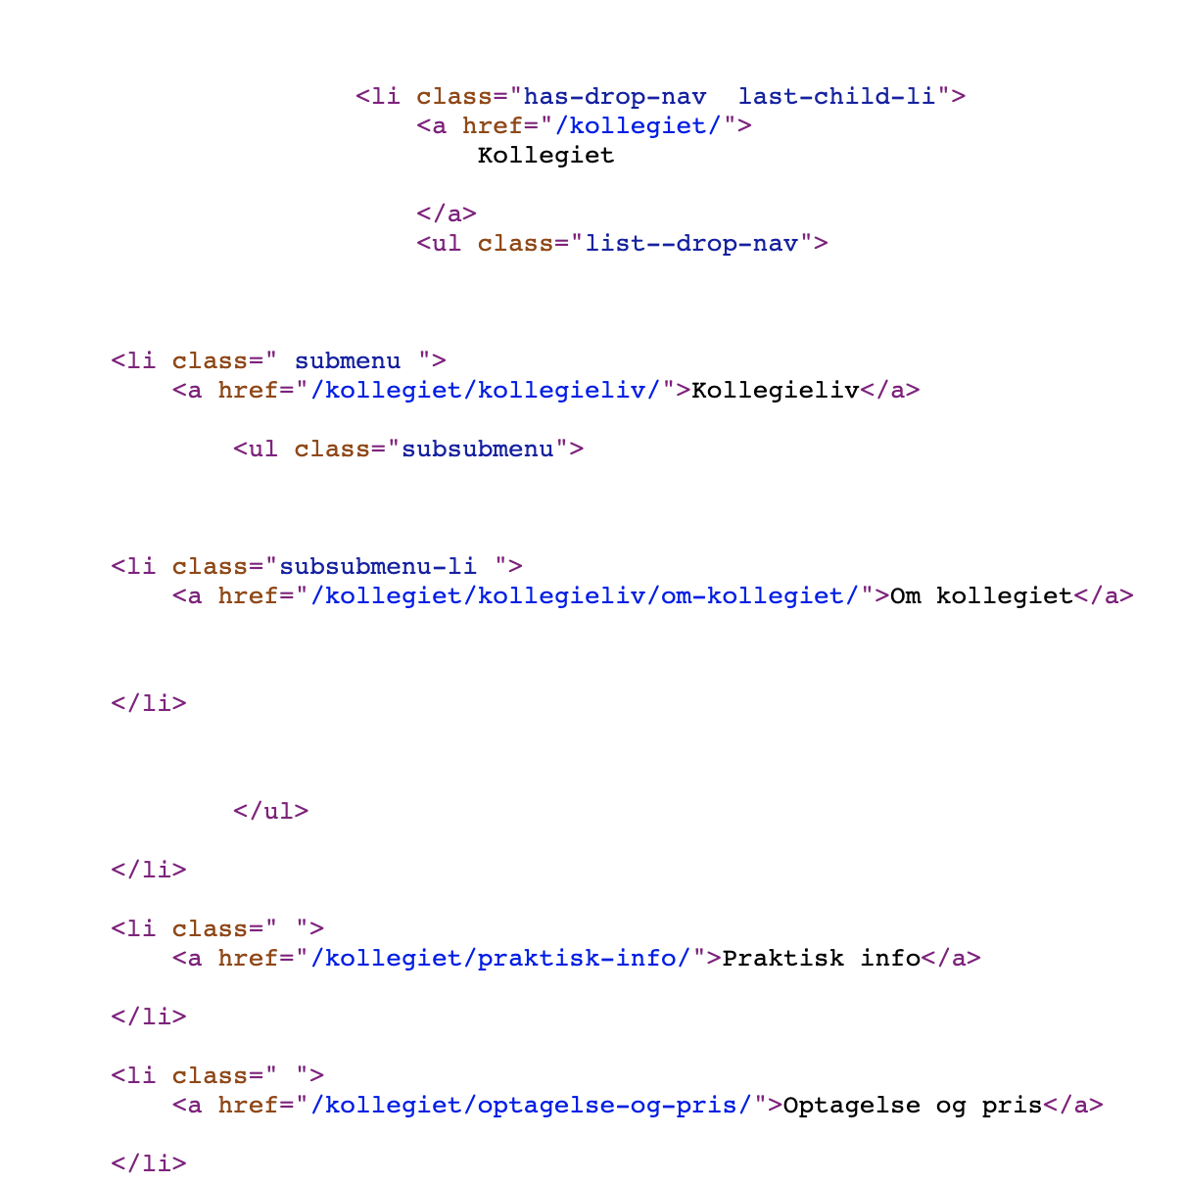
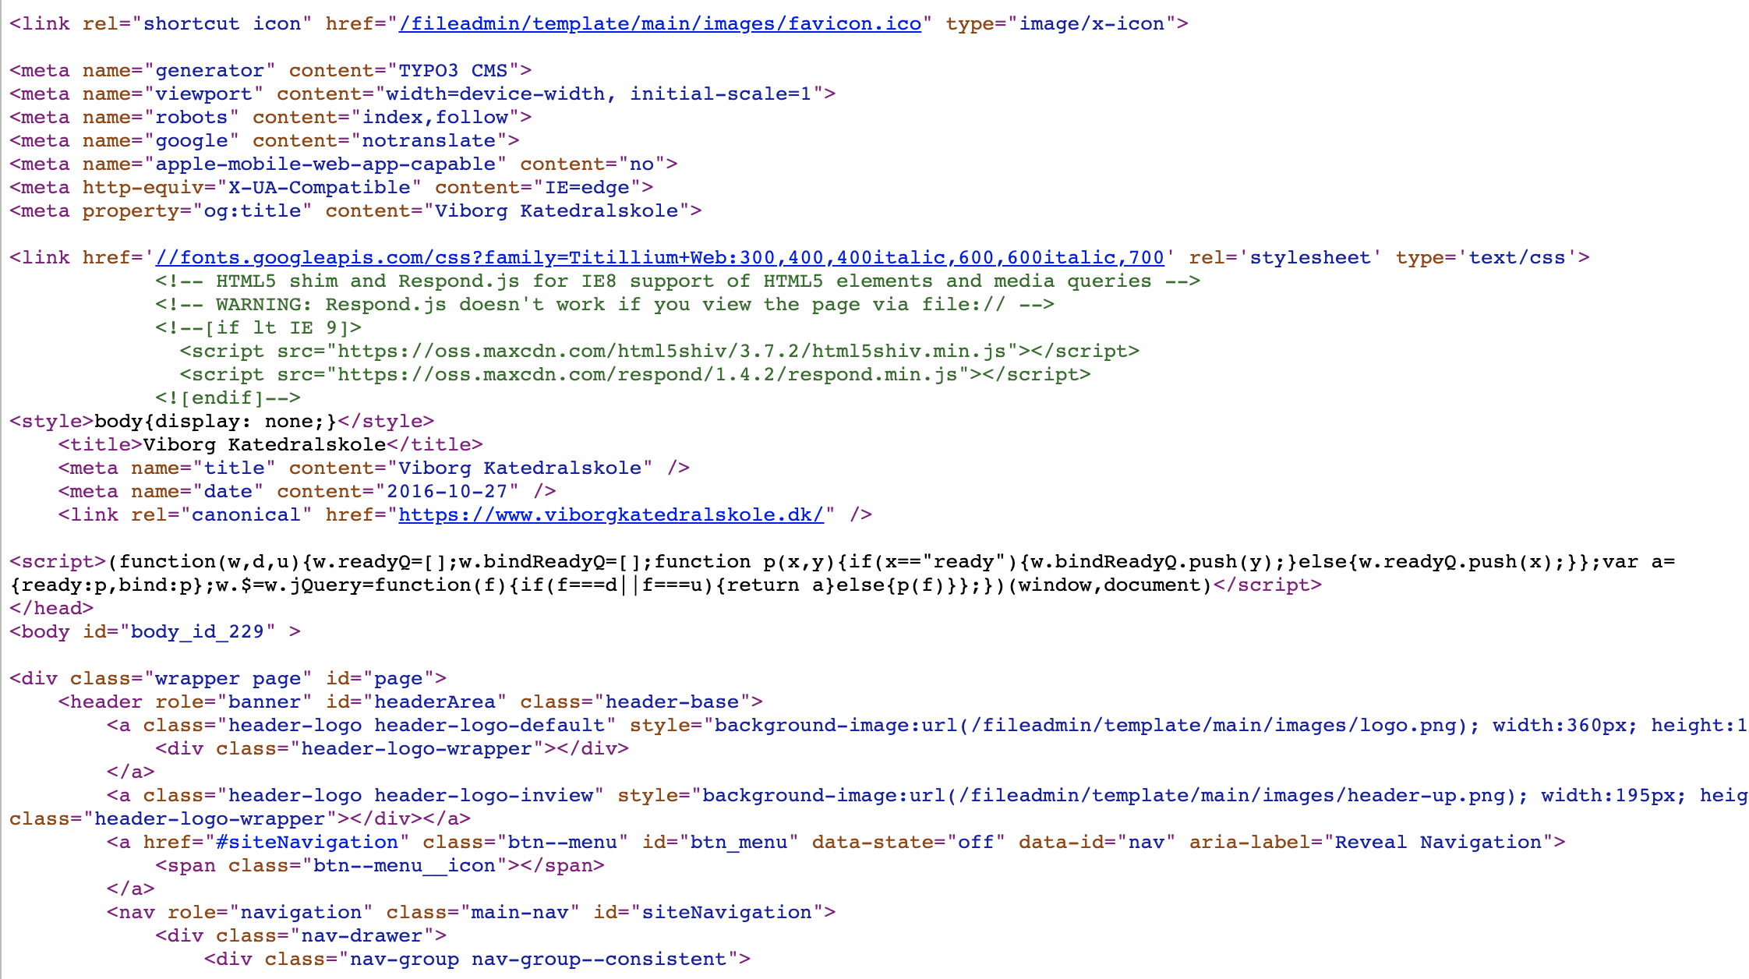
Se koden på en online side
Crtl-click på hjemmeside på et ”blankt” område og vælg ”View page source”
Så vises sidens kode – typisk en meget meget
….meget langt kode.

Slide 10
Eksempler på markup
Paragraffer <p>
Overskrifter <h1>, <h2>, <h3>, <h4>, <h5>, <h6>
Lister
<ul>
<li>Coffee</li>
<li>Tea</li>
<li>Milk</li>
</ul>
Linieskift
</br>
Links
<p>her er en tekst med <a href=”www.dr.dk”>et link</a> du kan trykke på</p>
<ol>
<li>Coffee</li>
<li>Tea</li>
<li>Milk</li>
</ol>

Slide 11
Eksempler på markup 2
Billeder
Hvis billedet ligger i samme folder som html-filen
<img src=”mitbillede.jpg”>
Hvis billedet ligger på nettet og ikke downloades
<img src="https://kunstonline.dk/profil/pics/TAL_M_26.jpg" width="300">
Obs på lovgivningen. Man må ikke stjæle andres billeder.

Slide 12
Øvelse: Vi skal have lavet en liste med links, lav fx en af disse. Erstat med eget indhold
HOT or NOT?
Film:(med link til http://www.imdb.com)
de hotte film:
1.
2.
3.
de nedstemte film:
1.
2.
3.
HOT or NOT?
Musik:
Den gode lyd:
band(med link)
solist(med link)
band(med link)
Luk ørerne jo før jo bedre:
band
solist
solist

Slide 13
EditorER
Brackets
http://brackets.io/
Eventuelle alternativer
Sublime Text
https://www.sublimetext.com/
Kun Mac: TextWrangler (AppStore)
https://apps.apple.com/us/app/textwrangler/id404010395?mt=12
Kun PC: Notepad ++
https://notepad-plus-plus.org/downloads/

Slide 14

ET WEBSITE MED DET HELE?
html til mark-up af indhold
css til design
JavaScript til programmering af interaktivitet (client-side)
PHP til programmering af tungere interaktivitet og kommunikation med database (server-side) → B-niveau
SQL til databaser

Slide 15
Tutorials
https://www.w3schools.com/html/default.asp

